Slide 1
Studi Kasus Feasibility Study -1

Slide 2
System Request: Sistem Penjualan Musik Online
Project Sponsor: | Margaret Mooney, Vice President of Marketing
Business Needs: | Project ini dibangun untuk: Mendapatkan pelanggan baru lewat Internet Meningkatkan efisiensi penanganan masalah pelanggan melalui internet
Business Requirements:
Sistem yang mendukung penjualan musik secara online. Fitur-fitur yang harus ada: Fitur Pencarian Produk Fitur Pencarian Toko yang Menyediakan Stok Produk Fitur Pemesanan Produk Melalui Toko yang Menyediakan Fitur Pembayaran dengan Berbagai Pilihan Pembayaran
Business Value:
Intangible Value: Meningkatkan kenyamanan dan kepuasan pelanggan Meningkatkan brand recognition tentang perusahaan di dunia Internet Tangible Value: 1. Meningkatkan penjualan dari pelanggan baru lewat Internet: Rp 400 juta peningkatan penjualan dari pelanggan baru dan Rp 600 juta dari pelanggan lama 2. Mengurangi biaya operasional untuk menangani komplain dari pelanggan Rp 100 juta pengurangan tahunan biaya telepon untuk menangani pelanggan

Slide 3
Studi Kelayakan Sistem Penjualan Musik Online
Margaret Mooney dan Alec Adams membuat studi kelayakan untuk pengembangan Sistem Penjualan Musik Online
Kelayakan Teknis Sistem penjualan musik online layak secara teknis, meskipun memiliki beberapa risiko. Risiko Berhubungan dengan Kefamilieran dengan Aplikasi: Resiko Tinggi Divisi Marketing tidak memiliki pengalaman menggunakan sistem penjualan online Divisi IT memiliki pemahaman yang baik tentang sistem penjualan offline, akan tetapi tidak berpengalaman mengembangkan sistem penjualan musik online Risiko Berhubungan dengan Kefamilieran dengan Teknologi: Resiko Sedang Divisi IT tidak menguasai masalah infrastruktur dan ISP, tetapi akan menyewa konsultan Divisi IT cukup familier dengan framework dan IDE yang akan digunakan Divisi Marketing tidak memiliki pengalaman menggunakan teknologi Web Risiko berhubungan dengan Ukuran Project: Risiko Rendah Perusahaan memiliki total 30 orang pengembang Project dikerjakan oleh 5 orang pengembang dengan estimasi waktu 6 bulan Kompatibilitas dengan sistem dan infrastruktur yang ada: Risiko Rendah Sistem pemesanan yang ada sekarang menggunakan open standard, jadi sangat kompatibel dengan sistem penjualan berbasis web yang akan dibangun

Slide 4
Kelayakan Ekonomi
Cost benefit analysis telah dilakukan. Sistem Penjualan musik online memiliki peluang yang baik untuk bisa meningkatkan pendapatan perusahaan. Return on Investment (ROI) setelah 3 tahun: 31% Break-even point (BEP): 2.25 tahun Total keuntungan setelah 3 tahun: Rp. 503.559.986,-
Kelayakan Organisasi
Secara organisasi, resikonya rendah. Tujuan dari pengembangan sistem penjualan musik online adalah meningkatkan penjualan perusahaan. Dan ini selaras dengan KPI marketing yang ke arah peningkatan kuantitas penjualan Project champion dari pengembangan sistem penjualan musik online ini adalah Margaret Mooney, Vice President of Marketing

Slide 5
 | 2019 | 2020 | 2021
Peningkatan penjualan dari pelanggan baru | 0 | 400,000,000 | 500,000,000
Peningkatan penjualan dari pelanggan lama | 0 | 600,000,000 | 700,000,000
Pengurangan biaya operasional dan telepon | 0 | 100,000,000 | 100,000,000
Total Benefits: | 0 | 1,100,000,000 | 1,300,000,000
PV of Benefits: | 0 | 978,996,084 | 1,091,505,068
PV of All Benefits: | 0 | 978,996,084 | 2,070,501,152
Honor Tim (Analysis, Design and Implementation) | 360,000,000 | 0 | 0
Honor Konsultan | 90,000,000 | 0 | 0
Total Development Costs: | 450,000,000 | 0 | 0
Honor Pengelola Web | 60,000,000 | 70,000,000 | 80,000,000
Biaya Lisensi Software | 50,000,000 | 60,000,000 | 70,000,000
Hardware upgrades | 100,000,000 | 100,000,000 | 100,000,000
Biaya Komunikasi | 20,000,000 | 30,000,000 | 40,000,000
Biaya Marketing | 100,000,000 | 200,000,000 | 300,000,000
Total Operational Costs: | 330,000,000 | 460,000,000 | 590,000,000
Total Costs: | 780,000,000 | 460,000,000 | 590,000,000
PV of Costs: | 735,849,057 | 409,398,362 | 495,375,377
PV of all Costs: | 735,849,057 | 1,145,247,419 | 1,640,622,796
Total Project Costs Less Benefits: | -780,000,000 | 640,000,000 | 710,000,000
Yearly NPV: | -735,849,057 | 569,597,722 | 669,811,321
Cumulative NPV: | -735,849,057 | -166,251,335 | 503,559,986
Return on Investment (ROI) di Tahun 3: 30.70% | -100.00% | -0.145166304 | 0.306932213
Break-even Point (BEP): 2.25 tahun |  |  | 2.248206218

Slide 6
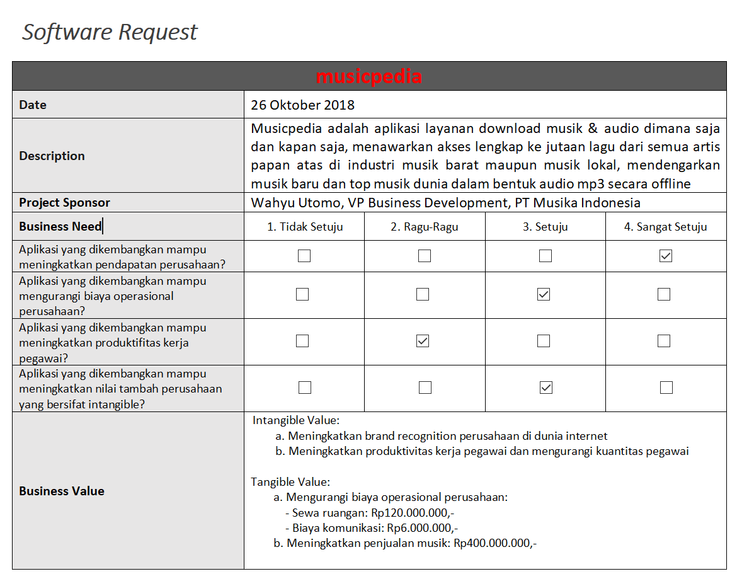

Slide 7
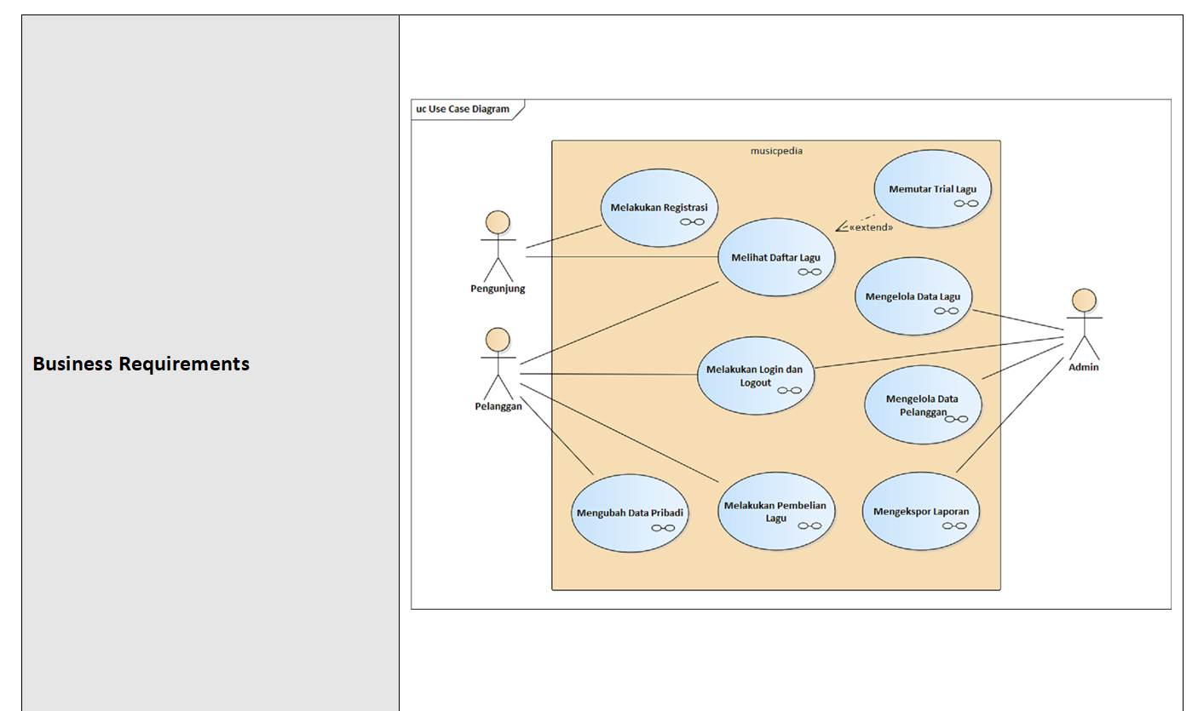

Slide 8
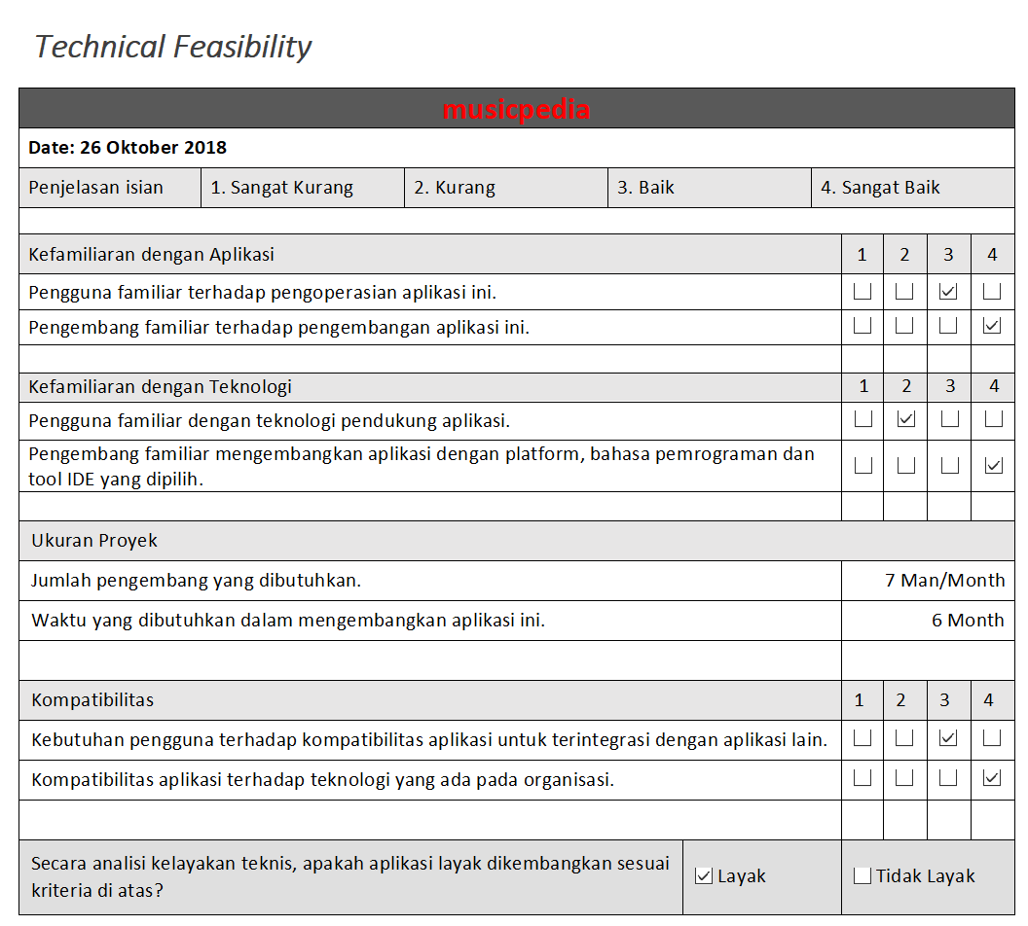

Slide 9
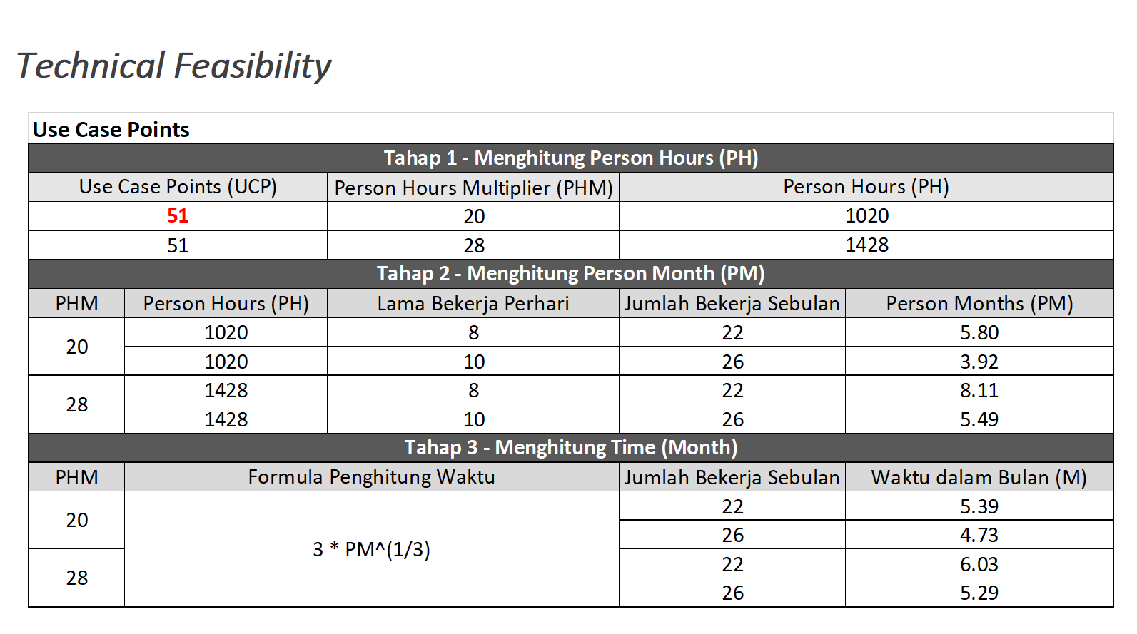

Slide 10
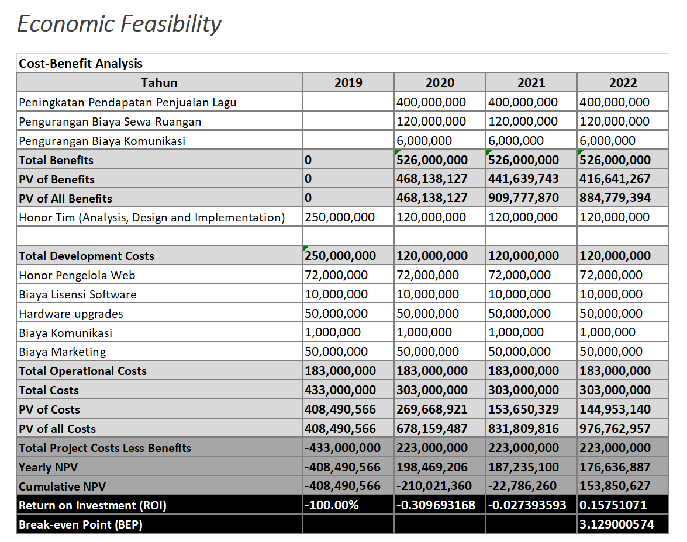

Slide 11
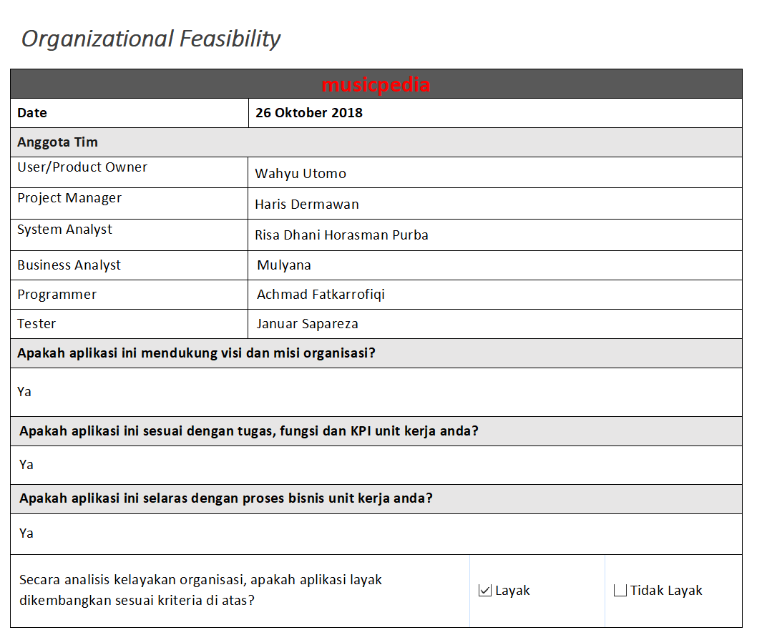

Slide 12
Studi Kasus Feasibility Study -2
Sistem manajemen inventaris untuk sebuah perusahaan ritel

Slide 13
Business Requirement
Tujuan Utama: Memastikan bahwa sistem manajemen inventaris dapat membantu perusahaan dalam melacak dan mengelola stok barang dengan efisien.
Fungsionalitas: Sistem harus mampu mencatat penerimaan dan pengeluaran barang, memberikan laporan stok secara real-time, serta mengoptimalkan proses pemesanan barang.
Pengguna: Sistem harus dapat digunakan oleh staf gudang, manajer inventaris, dan pihak terkait lainnya.

Slide 14
Studi Kasus Feasibility Study -3
Sistem manajemen kepegawaian (HRM) untuk suatu perusahaan

Slide 15
Business Requirement
Tujuan Utama: Meningkatkan efisiensi manajemen sumber daya manusia, termasuk perekrutan, pelatihan, dan evaluasi kinerja.
Fungsionalitas: Sistem harus dapat mengelola data karyawan, menyusun jadwal kerja, memberikan akses self-service kepada karyawan, dan menyediakan laporan kinerja.
Pengguna: Sistem harus dapat digunakan oleh HR manager, manajer departemen, dan karyawan

